Slide 1

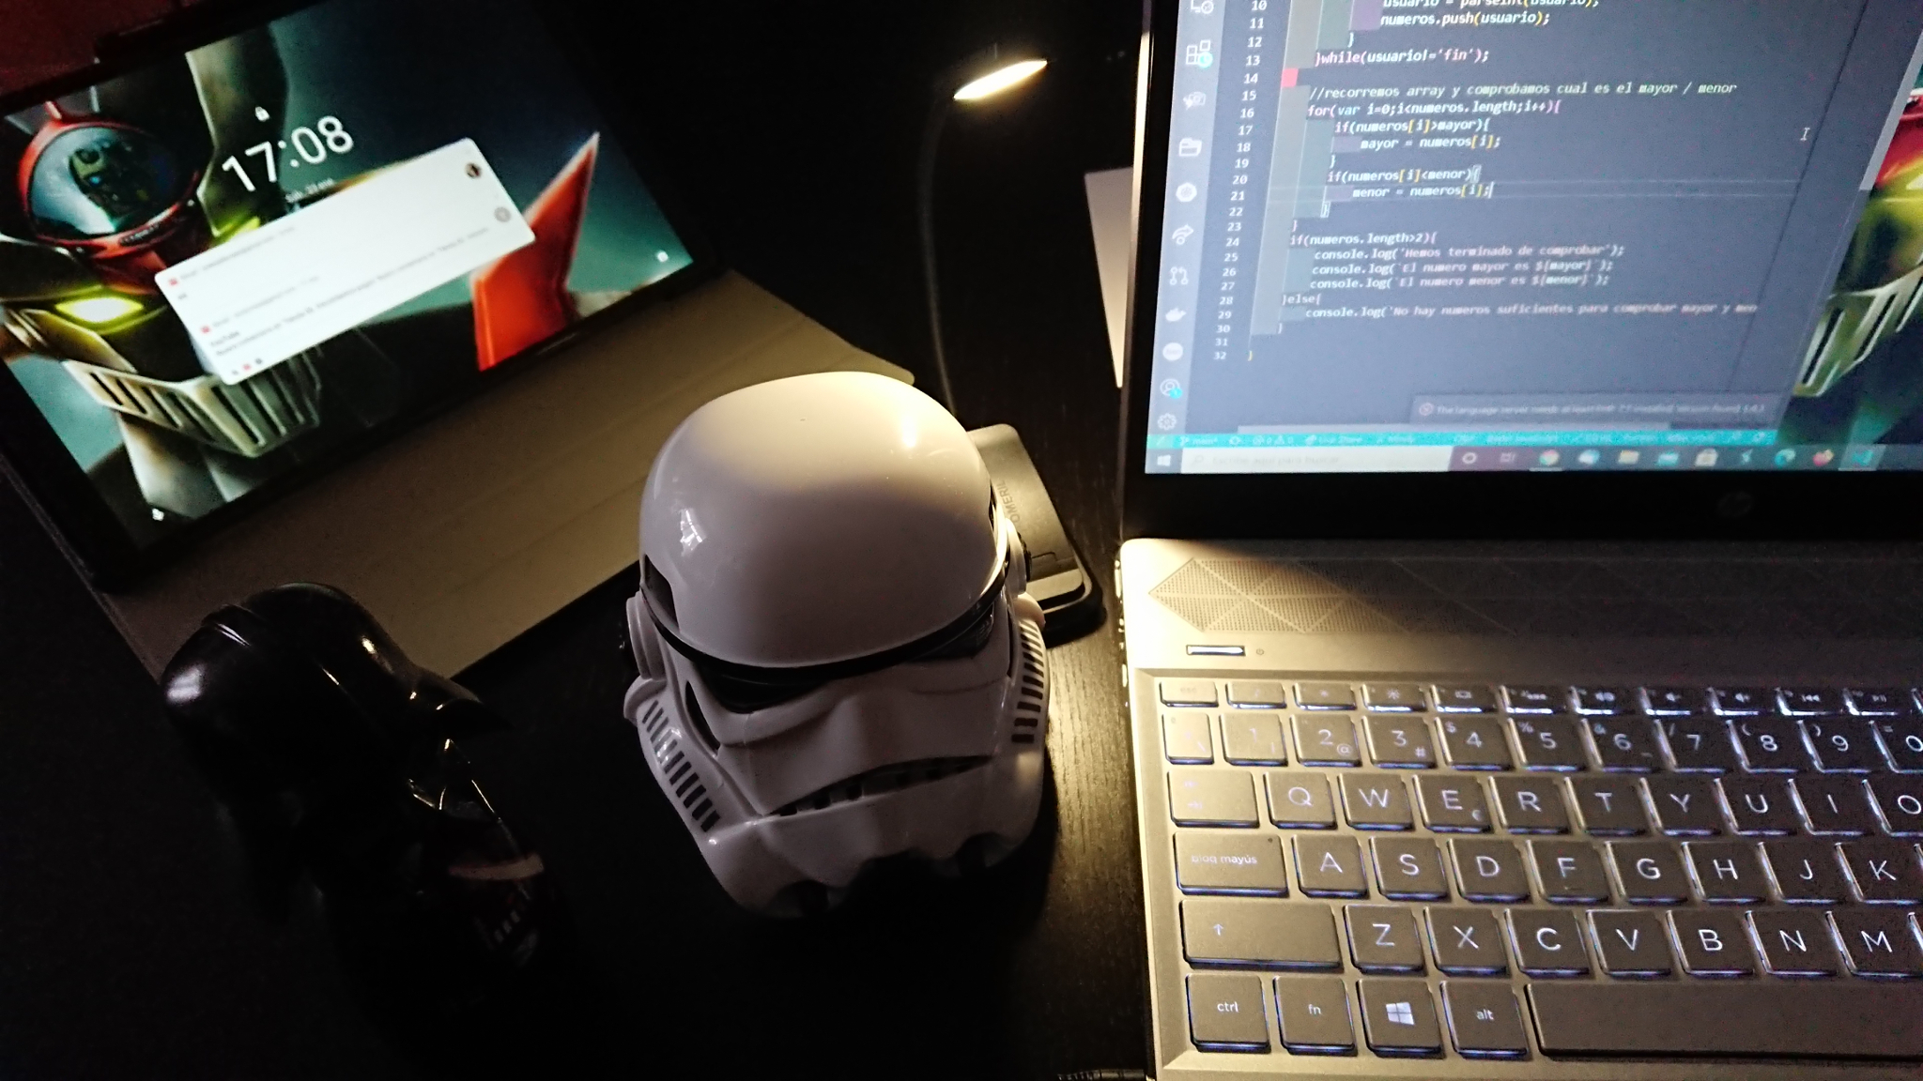
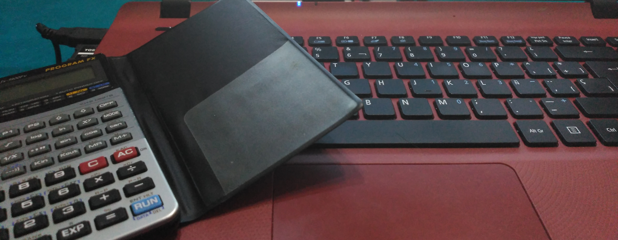


Contabilidad
ACREEDORES Y DEUDORES POR OPERACIONES DE TRAFICO

Slide 2
GRUPO 4 DE CUENTAS, INTRODUCCION
Abarcan el grupo 4 del plan general de contabilidad (PGC), lo integran cuentas de personal,
acreedores, proveedores, clientes y deudores, llevan siempre el IVA incorporado, exceptuando
las cuentas de anticipo.

Slide 3
CONTABILIZACION DE GASTOS DE PERSONAL
El subgrupo 64 recoge los gastos de personal, como:
640 Sueldos y salarios
642 Seguridad social a cargo empresa
Tenemos también
476 Organismo seguridad social acreedores
Puede incluirse también
460 Anticipo de remuneraciones
410 Acreedores sindicales
Un ejemplo de asiento de nomina podría ser:
1200 Sueldos y salarios (640) a Bancos (572) 1000
420 Seg soc cargo emsa (642) Org seg soc acreedores (476) 500
H P acreedor retenc pract (4751) 120

Slide 4
SUBVENCION A LA EXPLOTACION
Son ayudas para explotación y se consideran ingresos del ejercicio en el que se dan, se conceden
para que los gastos no sean tan gravosos, se utiliza la cuenta de Hacienda Publica deudora por
Subvención (4708) y las (740 o 741) Ayudas o subvenciones para explotación.
Ejemplo:
Se concede una ayuda de 3000 um
3000 H P deudora por subvención a Subv ofic de explotación 3000
Cuando se recibe el dinero
3000 Bancos a H P deudora por subvención 3000

Slide 5
SUBVENCION DE CAPITAL
Cuando nos conceden la subvención para algo relacionado con activos fijos o inmovilizado, esta
se asimila a objetos que permanecerán varios años, por lo que se integran en el grupo 13.
Ejemplo:
Nos dan una subvención de 10000 um para adquirir inmovilizado:
10000 H P deudora por subvención a Subv ofic de capital 10000
Cuando se recibe el dinero
10000 Bancos a H P deudora por subvención 10000
Compramos la maquinaria
10000 Maquinaria a Bancos 10000

Slide 6
SUBVENCION DE CAPITAL
Al final del ejercicio se amortiza el 10% de la maquinaria (depreciación del bien)
1000 Dotacion amortización a Amort acumulada maquinaria 1000
La subvención de capital es ingreso del ejercicio por el % o depreciación de lo que costo el
inmovilizado, a repartir en varios ejercicios.
1000 Subv ofic de capital (130) a Subv capital traslad ejercicio (775) 1000
Por lo que la cuenta 130 recoge la parte que falta, lo que queda por repartir entre los ejercicios
siguientes, funciona de forma directa.

